Slide 1
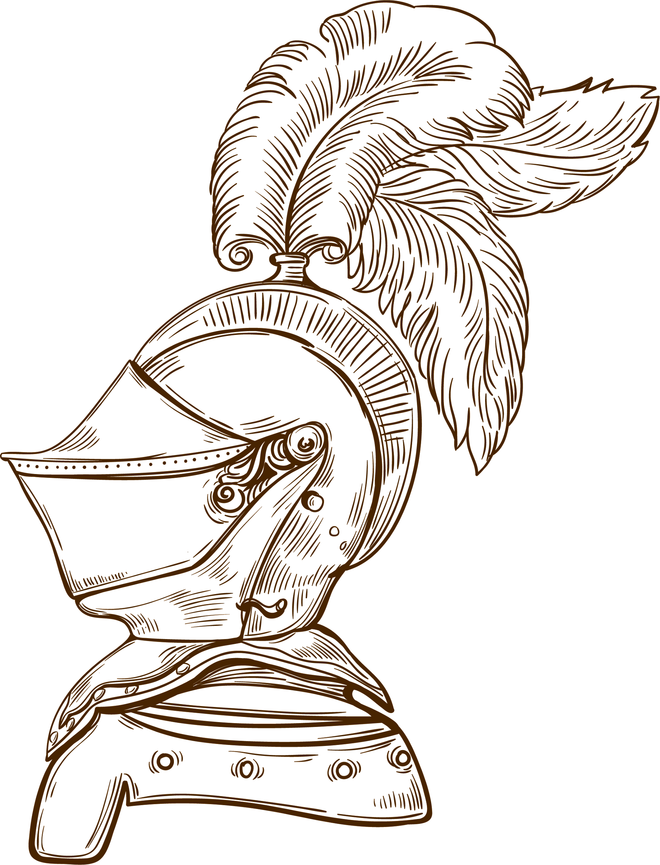
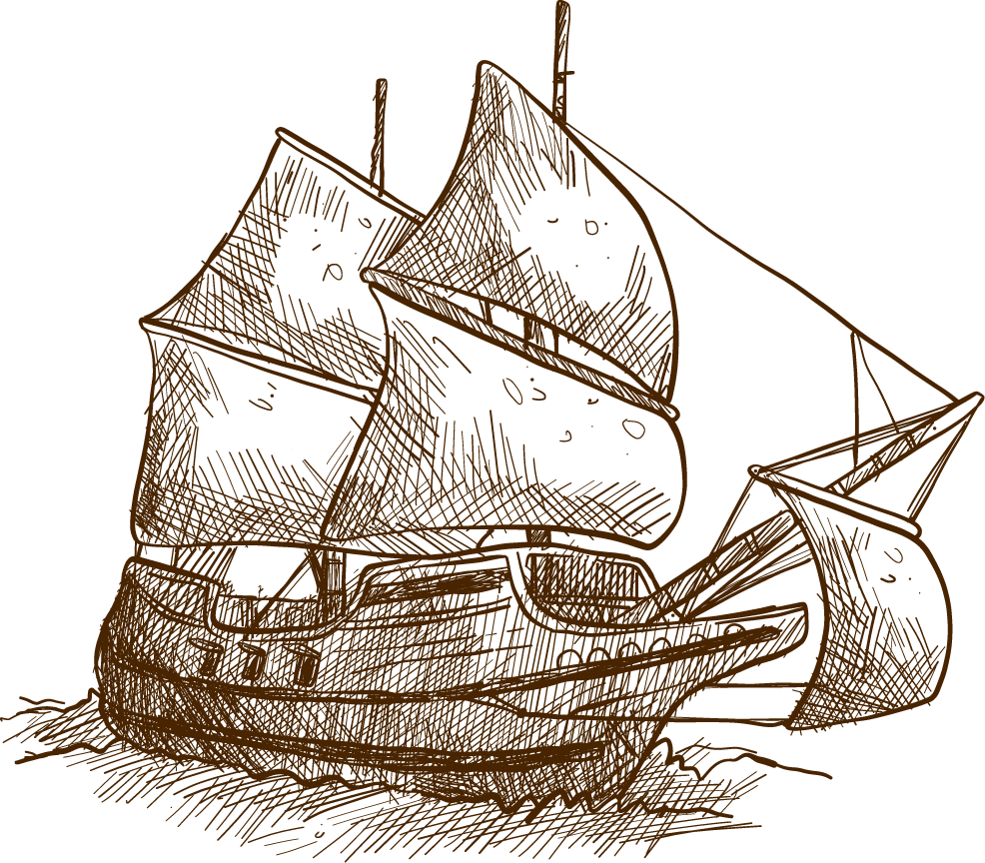


PRÁVA ŽEN ve středověku
Eliška Dvořáková

Slide 2
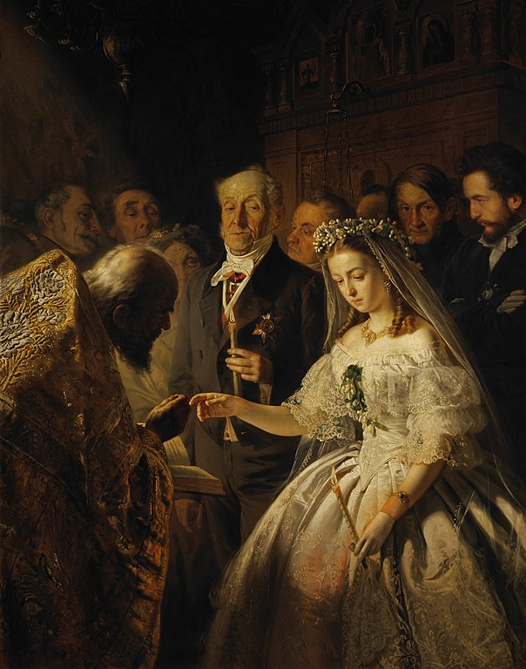
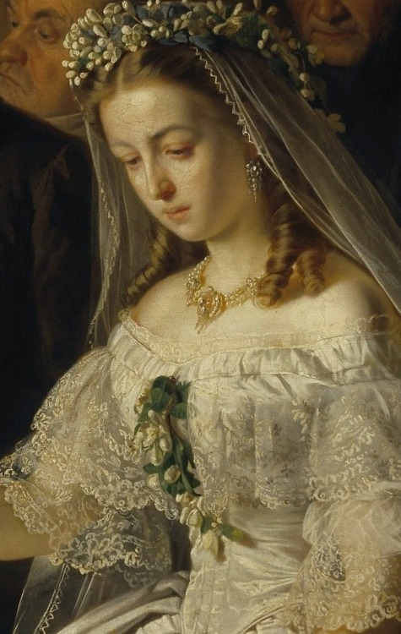
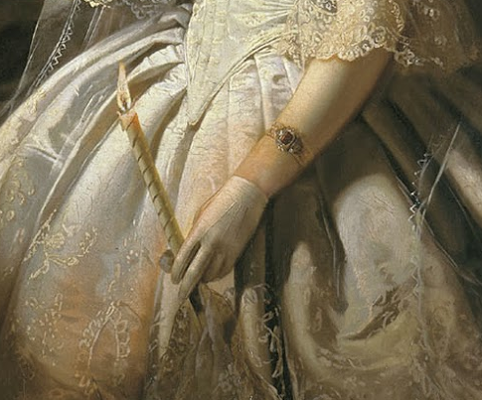
Nerovná manželství
Vasilij Pukirev

Slide 3
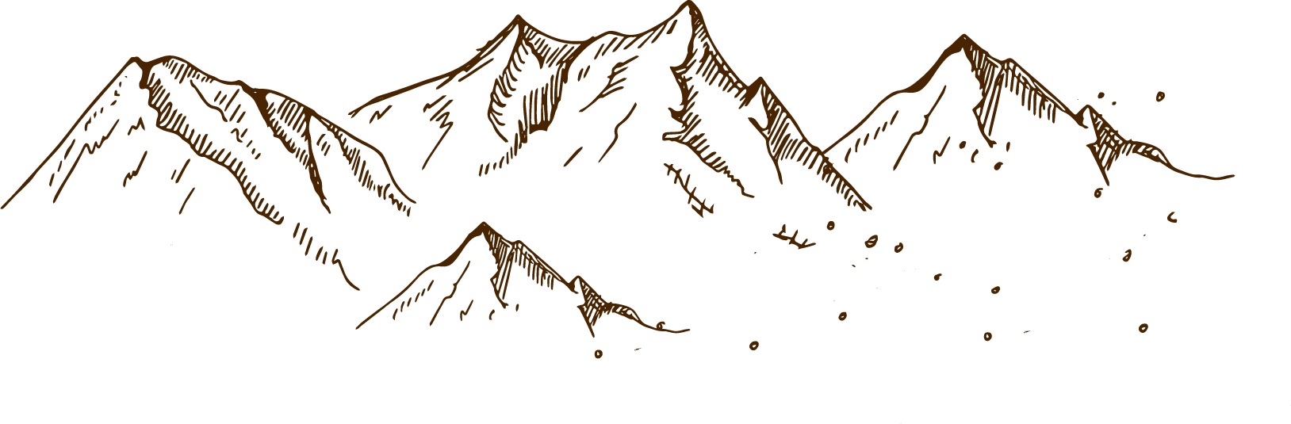
01
02
Základní informace
Práva žen
03
Venkovská x šlechtická žena

Slide 4
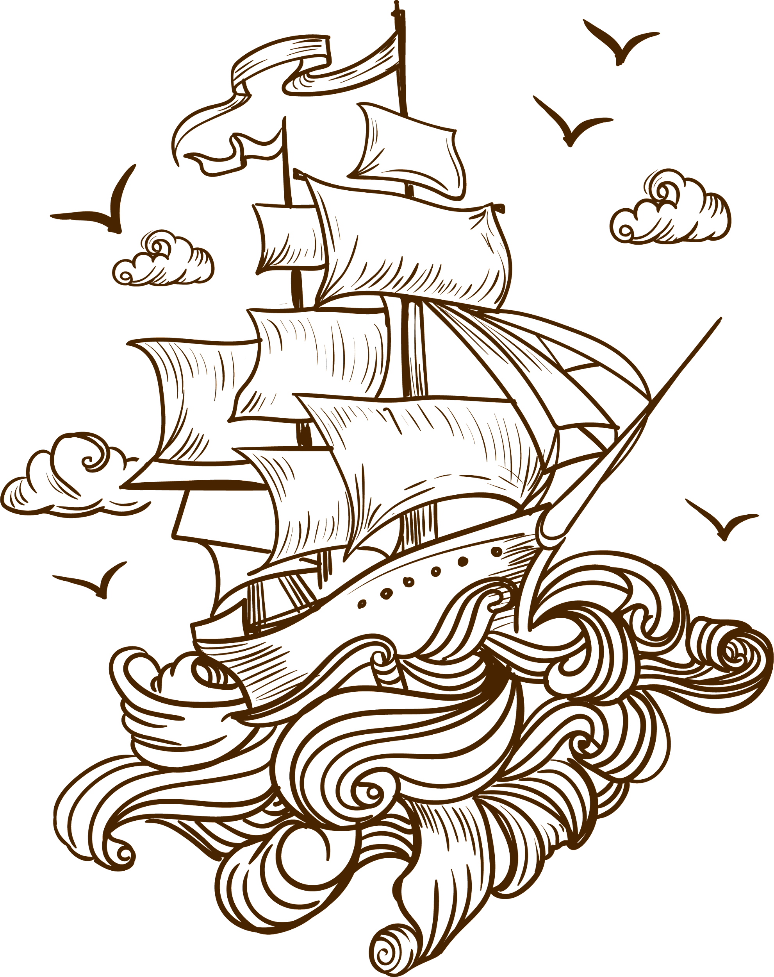
ZÁKLADNÍ INFO
Nositelka prvotního hříchu, vstupní brána ďáblova, původ všeho zlého. Takovými synonymy zahrnovali ženu křesťanští myslitelé, kteří se podíleli na utváření pravidel středověké společnosti. Pokud byly ženy z tohoto pohledu k něčemu užitečné, bylo to rození dětí.

Slide 5
— STŘEDOVĚKÁ MĚSTSKÁ KNIHA
„Jeden pražský měšťan do noci chmelil, domů se vrátil pozdě, o večeři přišel, zlé slovo na ženu pronesl a ona ho pádnou rukou tak ztrestala, že čtrnáct dní musel v loži ležeti"
Zdroj: Vlastimil Vondruška pro časopis Marianne

Slide 6
PRÁVA ŽEN
Moc jich nebylo…

Slide 7
VENKOVSKÁ X ŠLECHTICKÁ ŽENA
Je zde rozdíl. A docela velký.

Slide 8
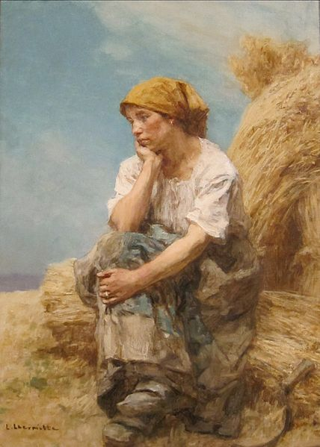
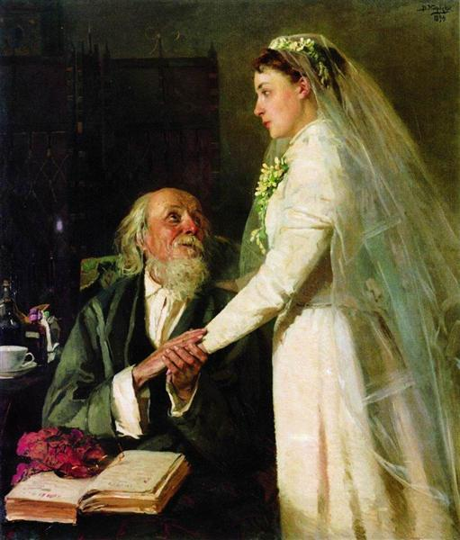
VENKOVSKÁ X ŠLECHTICKÁ
ŽENA
VENKOVSKÁ ŽENA
Venkovská žena si mohla dovolit a také často neváhala svého muže i uhodit.
ŠLECHTICKÁ ŽENA
Šlechtičny si moc věcí opravdu dovolit nemohly.
To Crown (Farewell)
(Vladimir Makovskij)
Odpočívající venkovská žena
(Léon Lhermitte)

Slide 9
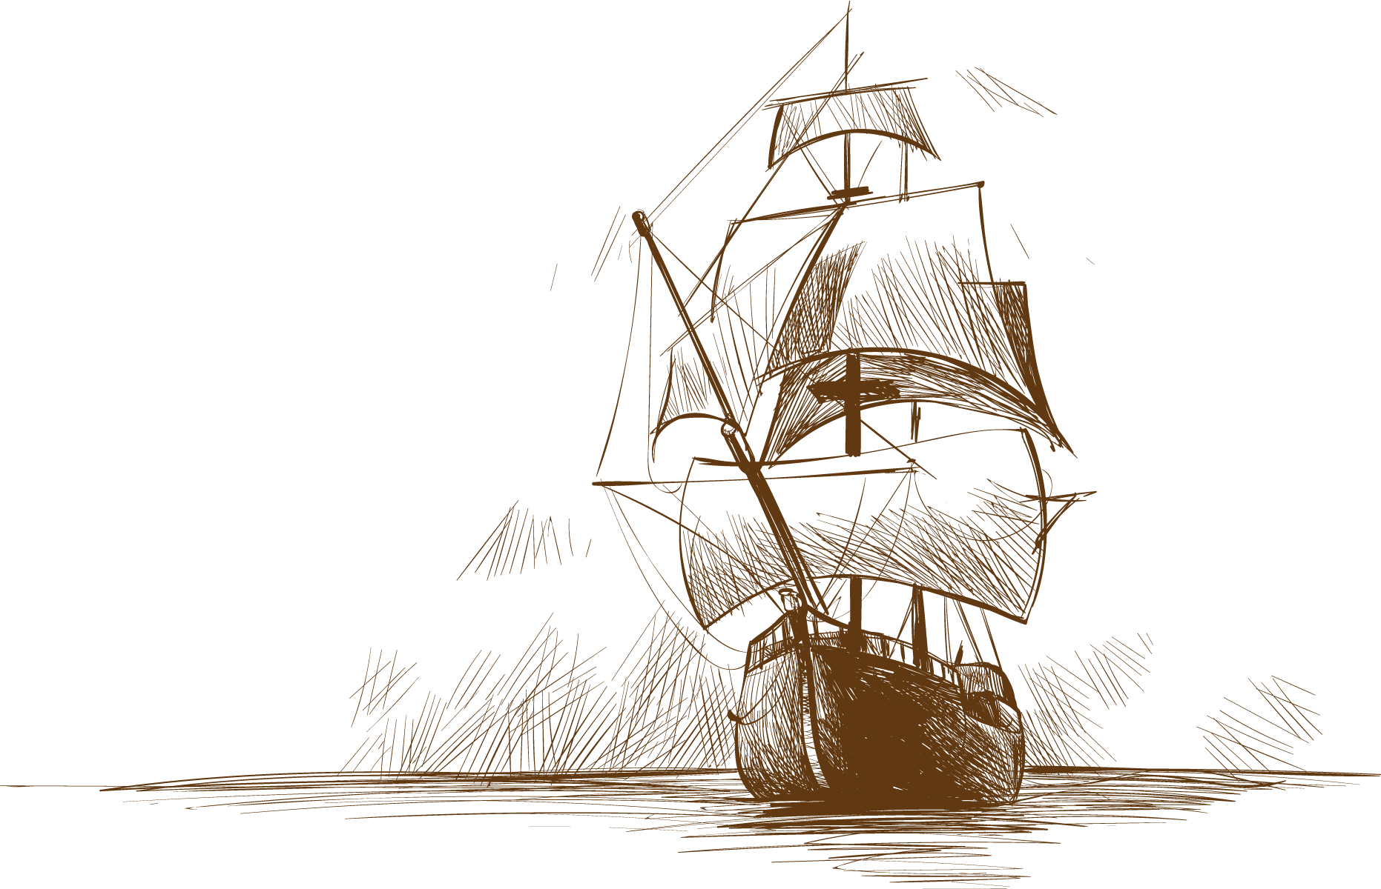
KONEC

Slide 10
ZDROJE
INFORMACE:
https://www.dotyk.cz/magazin/manzelka-ve-stredoveku-20201109.html
https://www.dotyk.cz/magazin/postaveni-zeny-ve-stredoveku-30000415.html
https://www.stoplusjednicka.cz/zeno-prokaz-plodnost-jak-se-zilo-manzelkam-ve-stredoveku
ÚRYVEK:
https://www.marianne.cz/rozhovory/vlastimil-vondruska-muz-zena-1315-vs-2015
FOTO:
Nerovná manželství: https://commons.wikimedia.org/wiki/File:Vasily_Pukirev_-_%D0%9D%D0%B5%D1%80%D0%B0%D0%B2%D0%BD%D1%8B%D0%B9_%D0%B1%D1%80%D0%B0%D0%BA_-_Google_Art_Project.jpg
Odpočívající venkovská žena: https://commons.wikimedia.org/wiki/File:%27Peasant_Woman_Resting%27_by_L%C3%A9on_Lhermitte,_Cincinnati_Art_Museum.JPG
To Crown (Farewell): https://www.wikiart.org/en/vladimir-makovsky/to-crown-farewell-1894

